Slide 1
Estructura funcional básica

Slide 2
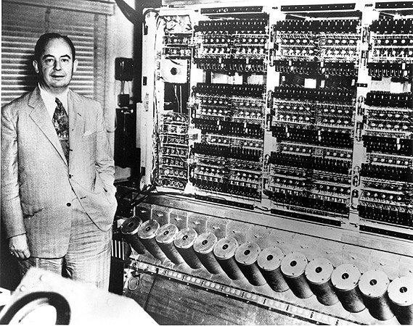
Estructura funcional básica
John Von Neumann

Slide 3
Estructura funcional básica
John Von Neumann
Matemático húngaro nacido en 1907
Uno de los matemáticos mas importantes del siglo XX
Importantes contribuciones en:
  Economía
  Física cuántica
  Análisis funcional
  Informática
  Etc.
Creador arquitectura Von Neumann

Slide 4
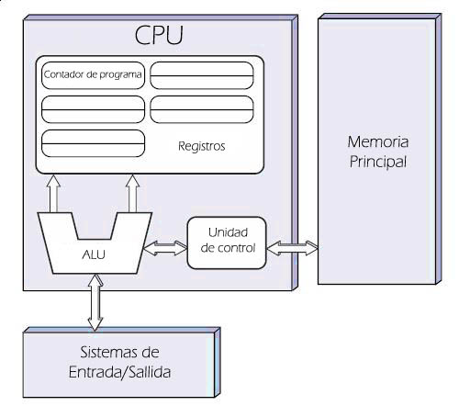
Estructura funcional básica
Arquitectura Von Neumann
  CPU
    ALU
    Unidad de control
  Memoria principal
  Unidades entrada/salida
  Buses de conexión

Slide 5
Arquitectura Von Neumann
CPU (Unidad central de proceso)
  El cerebro del ordenador
  Capaz de entender y ejecutar la información
  Encargado de gestionar las “ordenes” (instrucciones y programas)
    REGISTROS
    ALU
    UNIDAD DE CONTROL

Slide 6
Arquitectura Von Neumann - CPU
Registros CPU
  Áreas de almacenamiento de la información
    RDAM (Registros de datos de memoria): contiene los datos que se van a escribir en la memoria o recibir de la memoria)
    IR (registro de instrucción): contiene la última instrucción leída
    PC (contador de programa): contiene la dirección de la siguiente instrucción que se va a leer de memoria

Slide 7
Arquitectura Von Neumann - CPU
ALU (Unidad Aritmético lógica)
  Encargada de realizar las operaciones aritméticas o lógicas que se encuentren en los registros
Unidad de control
  Encargada de dirigir todo el proceso, lee de memoria las instrucciones a ejecutar y decide cual se ejecuta en cada momento
    Reloj: manda impulsos en forma de bit
    Controlador: determina que instrucción se ejecutan
    Decodificador: interpreta las instrucciones

Slide 8
Arquitectura Von Neumann - MEMORIA
Memoria principal (interna)
  Es un contenedor de registros
  Es volátil: cuando apagamos el ordenador perdemos el contenido de la memoria
  Esta formada por celdas, cada una de ellas contiene 1 bit (0-1)
  No se puede acceder a una sola celda, sino por grupos de 8, 16, 32...bits

Slide 9
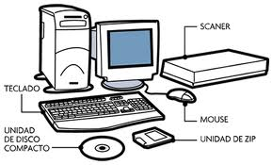
Arquitectura Von Neumann – UNIDADES E/S
Unidades E/S

Slide 10
Arquitectura Von Neumann – UNIDADES E/S
Unidades E/S
Conectan el ordenador con el mundo exterior
Unidades de Entrada: su función consiste en transmitir información al ordenador
      Teclado, ratón, escaner, etc.
Unidades de Salida: su función consiste en transmitir información al usuario
      Altavoces, pantalla, impresora, etc.

Slide 11
Arquitectura Von Neumann – UNIDADES E/S
¿Existe algún elemento que pueda utilizarse como unidad de entrada y como unidad de salida?

Slide 12
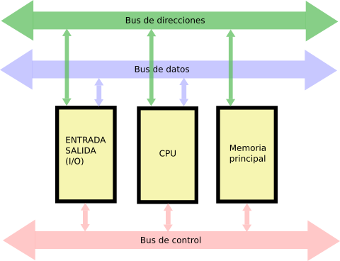
Arquitectura Von Neumann – BUSES
Buses de datos

Slide 13
Arquitectura Von Neumann – BUSES
Buses de datos
Los encargados de conectar todos los componentes del ordenador entre si
Bus de direcciones: encargados de transmitir las direcciones de memoria
Bus de control: encargados de transmitir las instrucciones de control
Bus de datos: encargado de transmitir los datos o contenidos

Slide 14
Arquitectura Von Neumann - FUNCIONAMIENTO
https://www.youtube.com/watch?v=eDKzR06bpd8

